Slide 1
词汇编码模式
Talmy, Lexicalization Patterns: Semantic Structure in Lexical Forms (1985)

Slide 2
引言
文章内容：考察语言的形式与意义的系统性的联系
方法
  1.找出语义元素（包括Motion, Path, Figure, Ground等等）
  2.找出语法元素（包括verb, satellite等等）
  3.考察特定的语义元素由什么语法元素来表达，得到语义元素和语法元素的对应关系
  4.考察不同语言，发现语义元素和语法元素之间的类型学上的模式或原则
研究对象：动词词根和卫星（satellite）

Slide 3
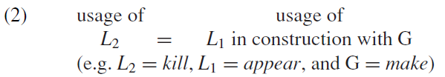
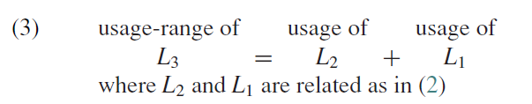
引言
词汇编码（lexicalization/incorporation/conflation）
  定义：一个/一组语义元素和一个语素形式之间存在的常规联系
  例如kill=make die
语素的用法（usage)
  定义：语素的一些特定的句法和语义性质
  用以比较核心意义不同甚至是不同语言中的一些语素的共性

Slide 4
引言
移动事件(motion event)概述
  移动事件：包含位移或者连续静止状态的情形，包含四个语义元素
    移动物(Figure, F)
    参照物(Ground, G)
    路径(Path, P)：F相对于G移动的路径或占据的位置
    动态(Motion, M)：静(BE)或动(MOVE)
  外部语义元素：共同事件(Co-event)
    常为方式(Manner)或原因(Cause)

Slide 5
引言
移动事件(motion event)概述
  The pencil rolled off the table.
  F: the pencil
  G: the table
  P: off
  M: MOVE
  Manner: roll

Slide 6
动词的编码
移动事件(motion event)概述
  考察对象：动词词根
  三种典型的动词编码类型
    Motion+Co-event
    Motion+Path
    Motion+Figure
  典型：口语使用的（colloquial），常用的（frequent），普遍的（pervasive）

Slide 7
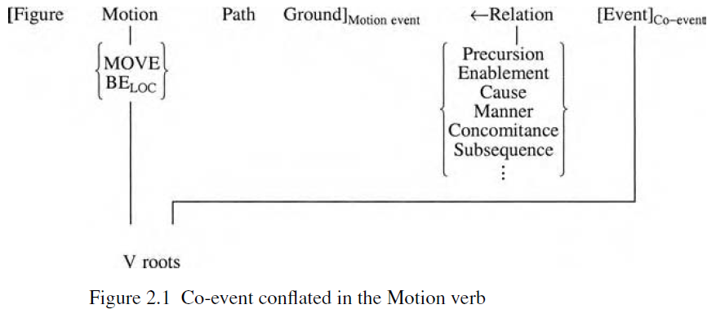
引言
类型1：Motion+Co-event

Slide 8
动词的编码
类型1：Motion+Co-event
  BE+Manner
    The lamp lay on the table.
  MOVE+Manner
    The rock rolled down the hill. (non-agentive)
    I rolled the keg into the storeroom. (agentive)
    I jumped down the stairs. (self-agentive)
  MOVE+Cause
    The napkin blew off the table. (non-agentive)
    I pushed the keg into the storeroom. (agentive)

Slide 9
动词的编码
类型1：Motion+Co-event
  有两种用法的动词
    The craft floated₁ on a cushion of air.
    The craft floated₂ into a hangar on a cushion of air.
    I kicked₁ the wall with my left foot.
    I kicked₂ the ball across the field with my left foot.
  只有一种用法的动词
    *The pen lay quickly down along the incline.
    *The canoe drifted on the spot of the lake for an hour.
    *I swung the ball across the field with my left hand.

Slide 10
动词的编码
类型1：Motion+Co-event
  这种类型的推广（extension）
    Deep morpheme：最基础、最普遍的语义单位
      如BE, MOVE
    Mid-level morpheme：由deep morpheme和其他语义元素组合成的语义元素，在很多语言中都存在
      如PUT=Agent通过身体部分的动作（但不是全身移动）来MOVE一个物体；put, take, pick, move都有这一语义元素

Slide 11
动词的编码
类型1：Motion+Co-event
  推广1：Motion推广到基于Motion的Mid-level verb
    COVER=F BE all over G
      Paint dotted the rug.
    GIVE=A1(Agent1) MOVE F into the GRASP of A2(Agent2)
      I slid him another beer.
    PUT=A controlledly MOVE F by limb motion but without body translocation
      I forked the hay down off the truck.

Slide 12
动词的编码
类型1：Motion+Co-event
  推广2：Motion推广到MOVE和matrix verb的组合
    GO=A MOVE himself=F
      The child hopped down the hallway.
    GET=A1 INDUCE A2 to GO
      I prodded the cattle into the pen.
    URGE=A1 AIM to GET A2 to GO
      I waved her away from the building.

Slide 13
动词的编码
类型1：Motion+Co-event
  推广3：Motion推广到隐喻的MOVE
    Change state
      He choked to death on a bone.
      I choked him to death.
    BECOME
      The shirt flapped dry in the wind.
      I painted the fence blue.
    FORM
      A hole burned in the table from the cigarette.
      I baked a cake out of fresh ingredients.

Slide 14
动词的编码
类型1：Motion+Co-event
  推广4：Co-event从方式和原因推广到更多类型
    Precursion：Co-event在事件之前发生，但不导致事件的发生
      Glass splintered over the food.
    Enablement：Co-event使事件的Cause变得可能，但并不直接导致事件发生
      Could you grab that bottle off the shelf?
    Concomitance：Co-event伴随事件发生，但没有它事件也可以发生
      She wore a green dress to the party.
    Subsequence：事件的结果/目的
      They locked the prisoner into his cell.

Slide 15
动词的编码
类型1：Motion+Co-event
  推广5：多个Co-event的合并
    I hacked out a path through the jungle with my machete
      =I moved a path through the jungle
      WITH THE ENABLEMENT OF I formed a path
      WITH THE CAUSE OF I moved stuff away
      WITH THE CAUSE OF I hacked the stuff with my machete

Slide 16
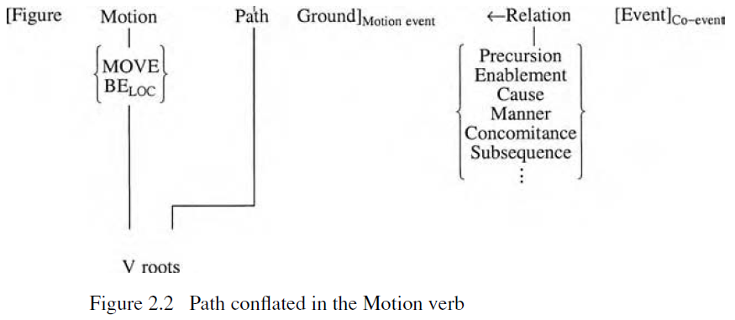
动词的编码
类型2：Motion+Path

Slide 17
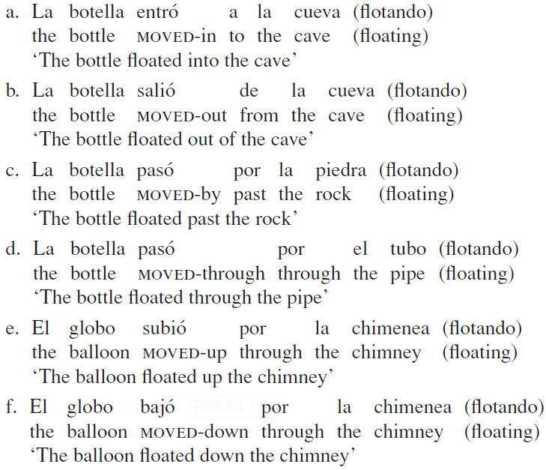
动词的编码
类型2：Motion+Path
  常见于西班牙语

Slide 18
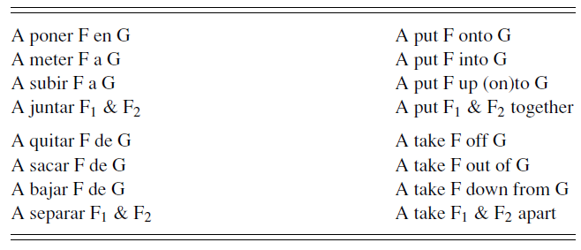
动词的编码
类型2：Motion+Path

Slide 19
动词的编码
类型2：Motion+Path
  Path的类型
    Vector：线性路径
    Conformation：空间路径
    Deictic：指示路径

Slide 20
动词的编码
类型2：Motion+Path
  Vector类型
    BE AT
    MOVE TO / FROM / VIA / ALONG / TOWARD / AWAY-FROM / ALENGTH / FROM-TO / ALONG-TO / FROM-ALONG
      The ball rolled twenty feet in ten seconds.

Slide 21
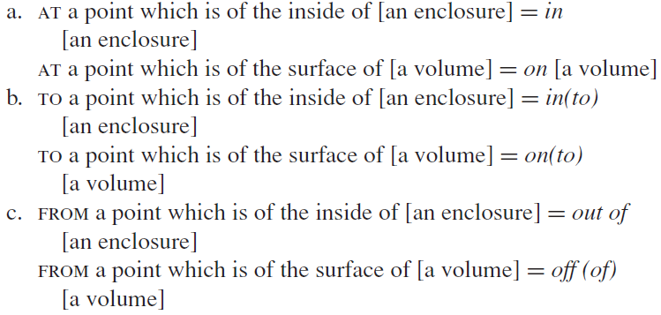
动词的编码
类型2：Motion+Path
  Conformation类型

Slide 22
动词的编码
类型2：Motion+Path
  Deictic类型
    一般包括两类：面向说话人(come)和其他方向(go)

Slide 23
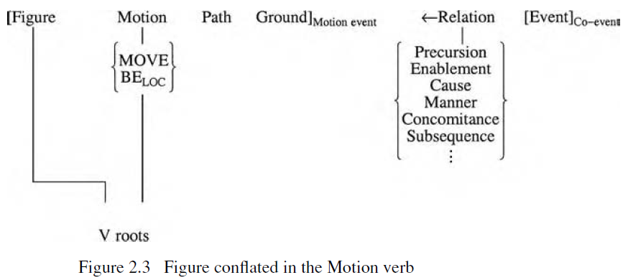
动词的编码
类型3：Motion+Figure

Slide 24
动词的编码
类型3：Motion+Figure
  在英语中比较少见
    It rained in through the bedroom window.
    I spat into the cuspidor.

Slide 25
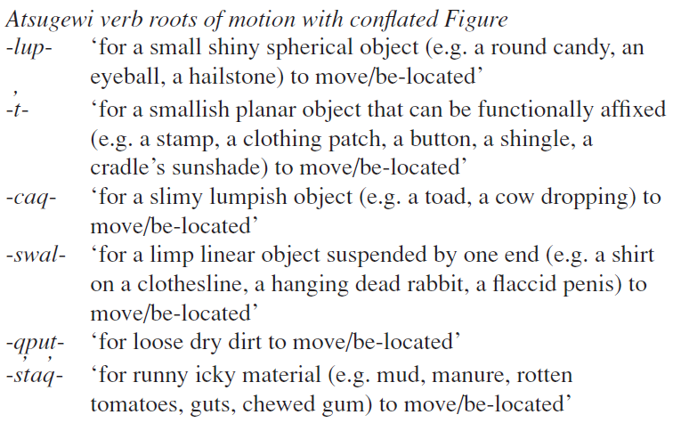
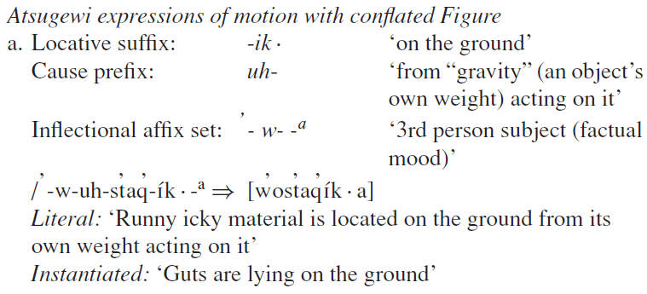
动词的编码
类型3：Motion+Figure
  常见于Atsuwegi语

Slide 26
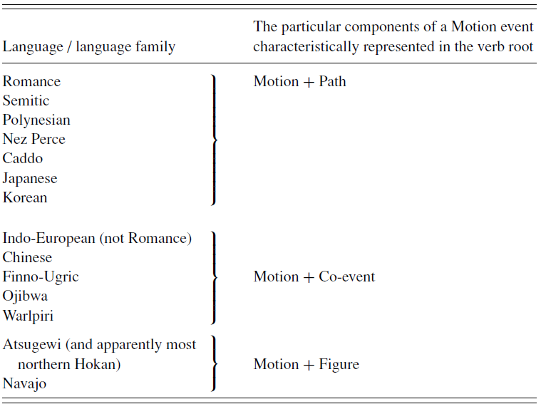
动词的编码
不同语言的移动动词的编码类型

Slide 27
动词的编码
不同语言的移动动词的编码类型
  Motion+Ground类型
    在世界语言中并不存在
  Motion+两个语义元素
    Motion+Ground+Path
      I shelved the books. I boxed the apples.
    Motion+Figure+Path
      I scaled the fish. She powdered her nose.
    不是语言中主要的编码方式
      可能的原因：这种编码方式需要的动词数量太大

Slide 28
动词的编码
不同语言的移动动词的编码类型
  仅Motion
    几乎不是任何语言的主要的编码类型
      可能的原因：缺乏效率
  Motion+局部语义元素
    Southwest Pomo语的动词编码了Motion和Figure的数（1个或2-3个或多个）
    印地语的自动的移动动词编码了Motion和指示性的路径（即来和去）

Slide 29
动词的编码
不同语言的移动动词的编码类型
  分裂的编码模式
    西班牙语的移动(MOVE)采取Motion+Path编码类型，静止(BE)采取仅Motion类型
    Emai语的自移类动词采取Motion+Path编码类型，施动和非施动动词采取Motion+Co-event编码类型

Slide 30
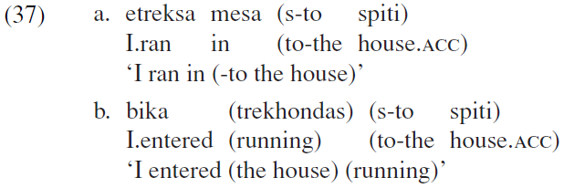
动词的编码
不同语言的移动动词的编码类型
  平行的编码类型
    现代希腊语同时有Motion+Path编码类型和Motion+Co-event编码类型

Slide 31
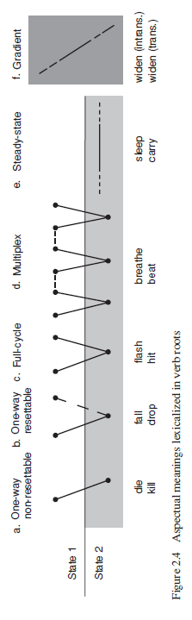
动词的编码
体（aspect）的编码
  体：pattern of distribution of action through time

Slide 32
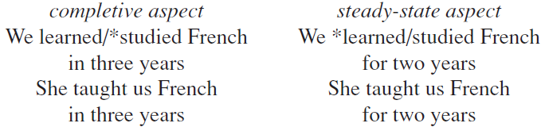
动词的编码
体的编码
  体是动词词根本身的意义的一部分
    完全和体无关的动词可能不存在
  动词的体决定了它如何和其他语法元素搭配
  不同语言的动词的体的编码不同

Slide 33
动词的编码
致使（causation）的编码
  9种致使义
    1.非致使：The vase broke.
    2.结果型致使：The vase broke from a ball’s rolling into it.
    3.原因型致使：A ball’s rolling into it broke the vase.
    4.工具致使：A ball broke the vase.
    5.说话人致使：I broke the vase in rolling a ball into it.
    6.施事致使：I broke the vase by rolling a ball into it.
    7.承受者致使：I broke my arm when I fell.
    8.自移型致使：I walked to the store.
    9.诱导型致使：I sent him to the store.

Slide 34
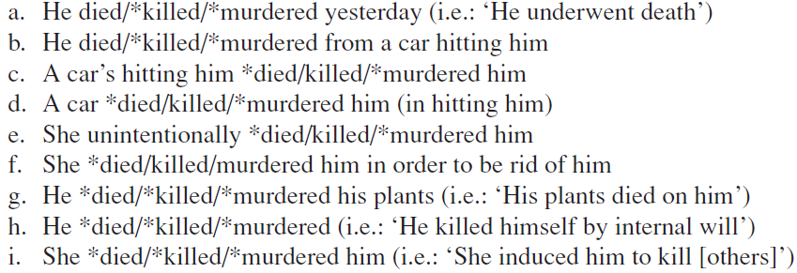
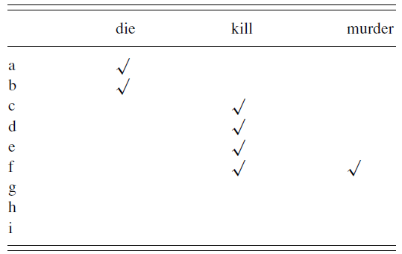
动词的编码
致使的编码

Slide 35
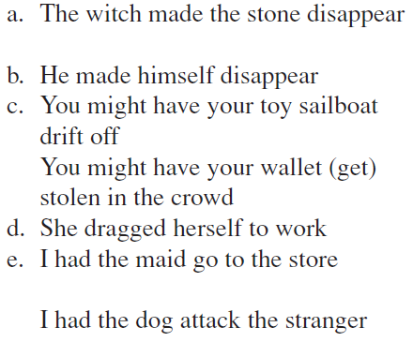
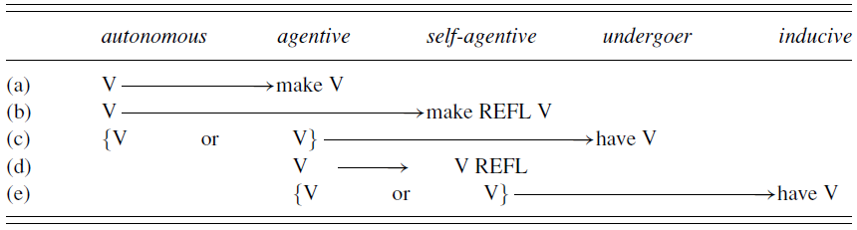
动词的编码
致使的编码
  通过一定的句法结构可以转换动词的致使义类型

Slide 36
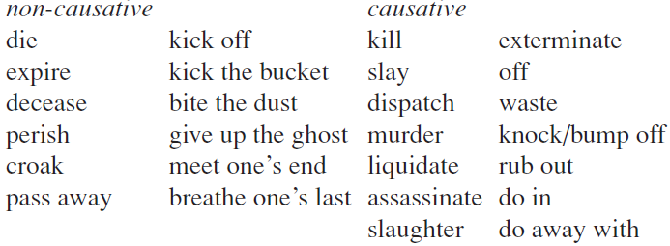
动词的编码
致使的编码
  英语中表示死亡的动词都只编码非致使义或致使义，表示物质破坏的动词都既编码非致使义又编码非致使义
    I broke the vase. The vase broke.
    a

Slide 37
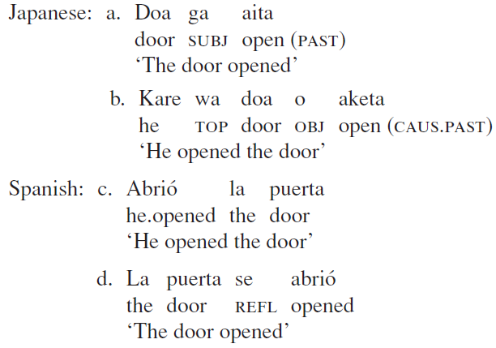
动词的编码
致使的编码
  不同语言中对致使义的编码不同
    表示状态的词在日语中编码的是非致使义，在西班牙语中编码的是致使义
    日语没有编码原因型致使和工具致使的动词

Slide 38
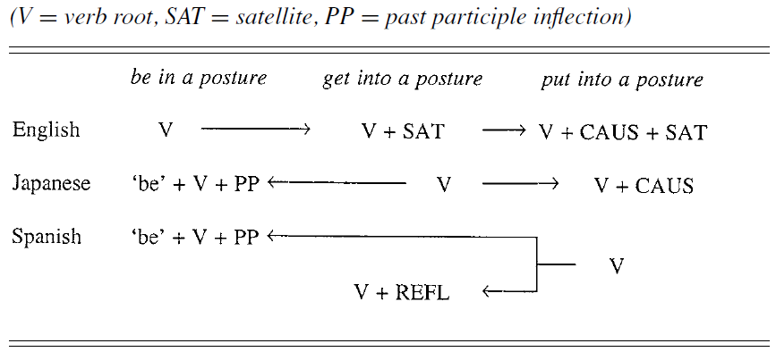

动词的编码
动词词义编码中体和致使的关系
  两者并不独立
    很多语言中和状态有关的词只有三种编码类型：
      处于一个状态（stative）
      进入一个状态（inchoative）
      使进入一个状态（agentive）

Slide 39
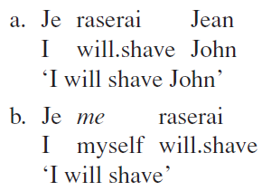
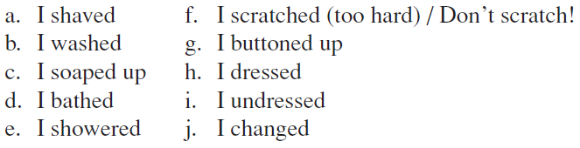
动词的编码
同一个参与者的编码（personation）
  包括单人编码（monadic personation）和双人编码（dyadic personation）
    法语只包括双人编码
    英语的一些词可以有单人编码

Slide 40
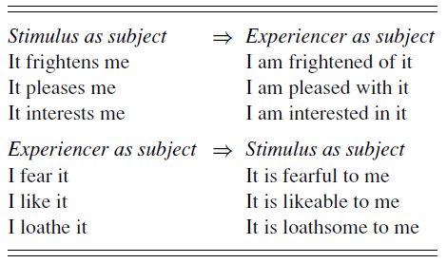
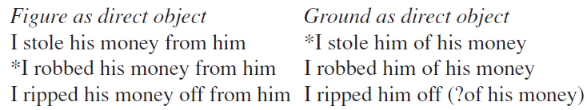
动词的编码
配价（valence）的编码
  英语中，有的动词将Figure编码为主语，Ground编码为宾语；有的相反
  英语中，有的动词将Stimulus编码为主语，Experiencer编码为宾语；有的相反

Slide 41
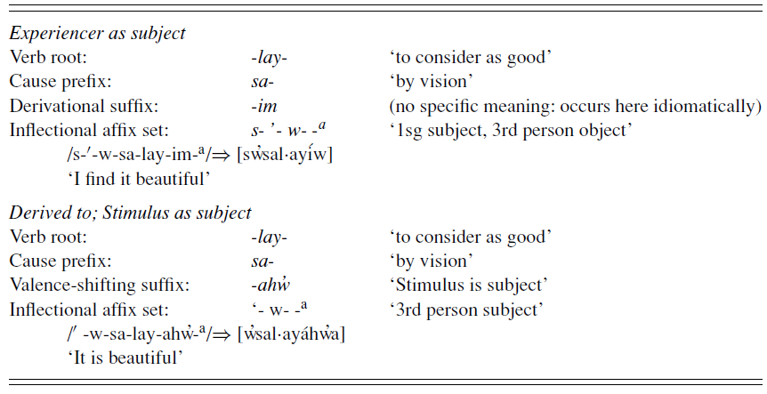
动词的编码
配价（valence）的编码
  英语的“影响”义动词中，更多以Stimulus作为主语；Atsuwegi语言相反

Slide 42
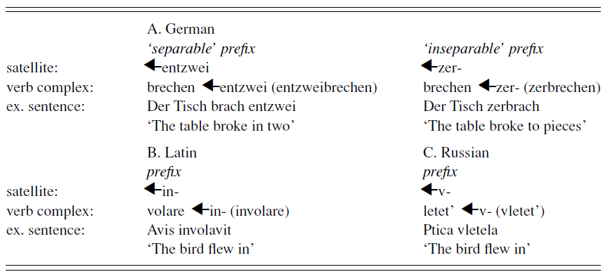
卫星的编码
卫星的定义
  除了宾语之外，其他从属于动词的成分
    英语的小品词、汉语的补语、俄语的前缀……
  动词群（verb complex）：动词+卫星形成的成分

Slide 43
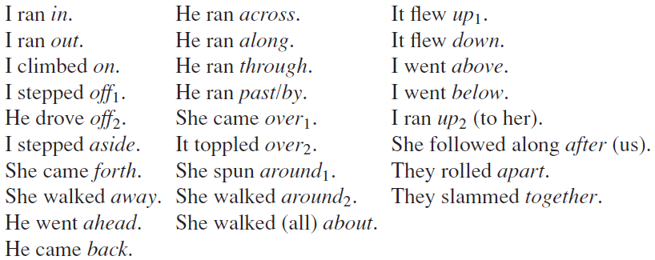
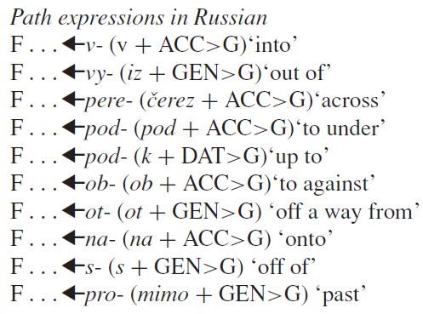
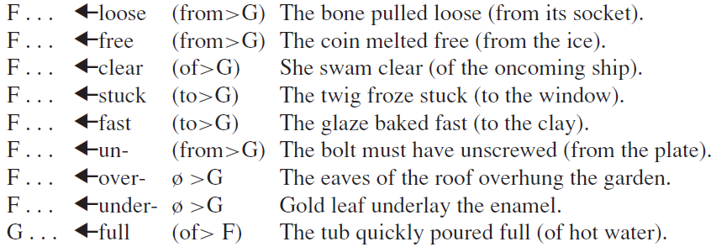
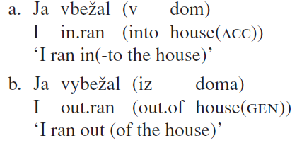
卫星的编码
编码Path
  英语中表示路径的卫星 俄语中表示路径的卫星

Slide 44
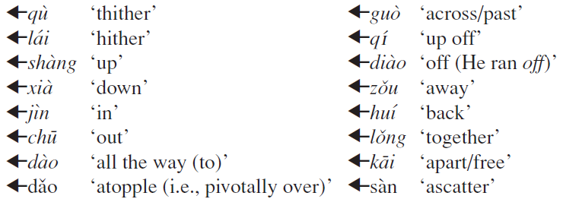
卫星的编码
编码Path
  汉语中表示路径的卫星

Slide 45
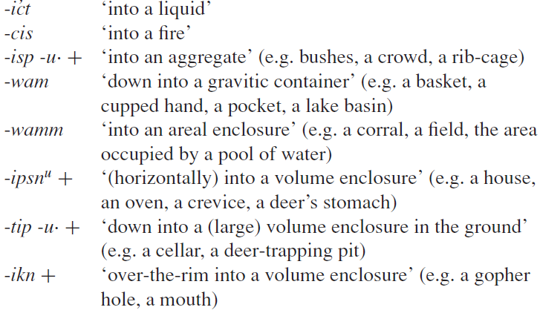
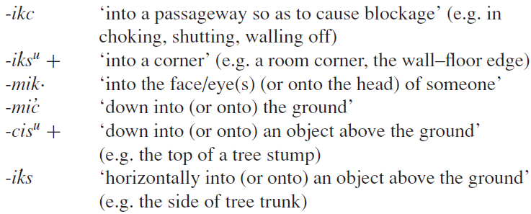
卫星的编码
编码Path+Ground
  在英语等大多数语言中少见
    She drove home. The gate swung shut.
  在Atsuwegi语中常见
    +表示后面需要跟-im/-ik

Slide 46
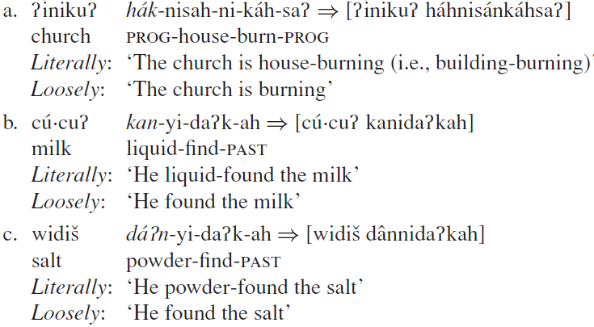
卫星的编码
编码受事
  Caddo语属于这一类型

Slide 47
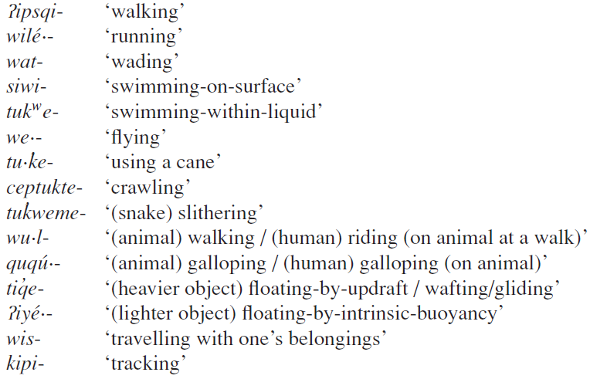
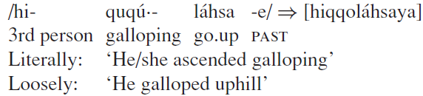
卫星的编码
编码方式
  NezPerce语属于这一类型

Slide 48
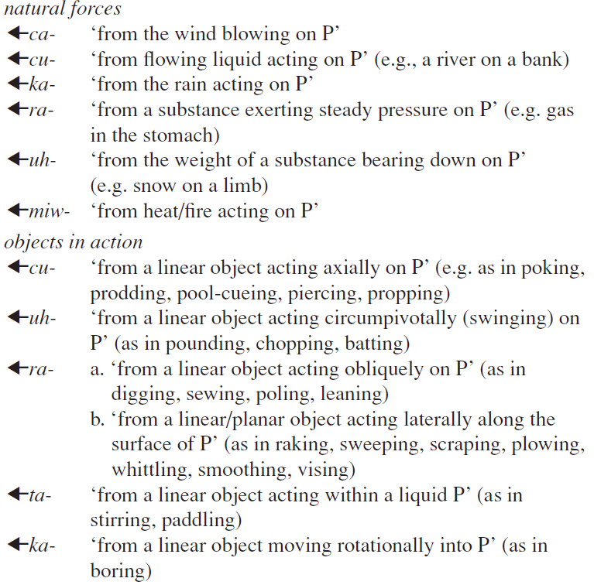
卫星的编码
编码原因
  Hokan语属于这一类型；Atsuwegi语的部分动词也编码原因

Slide 49
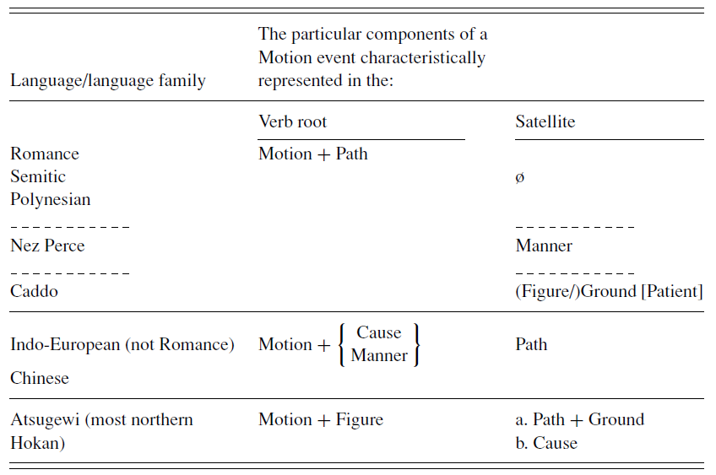
卫星的编码
动词框架语言和卫星框架语言
  路径编码在动词中的是动词框架语言，编码在卫星中的是卫星框架语言

Slide 50
卫星的编码
语言的演变
  古代汉语是动词框架语言，现代汉语是卫星框架语言
    原因：随着述补结构的发展，编码路径的动词变成了卫星
  原始印欧语是卫星框架语言，罗曼语族语言发展为了动词框架语言，其他印欧语系语言仍为卫星框架语言

Slide 51
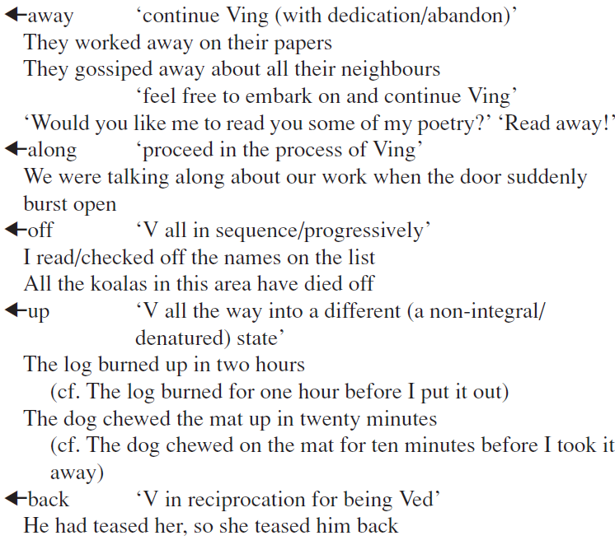
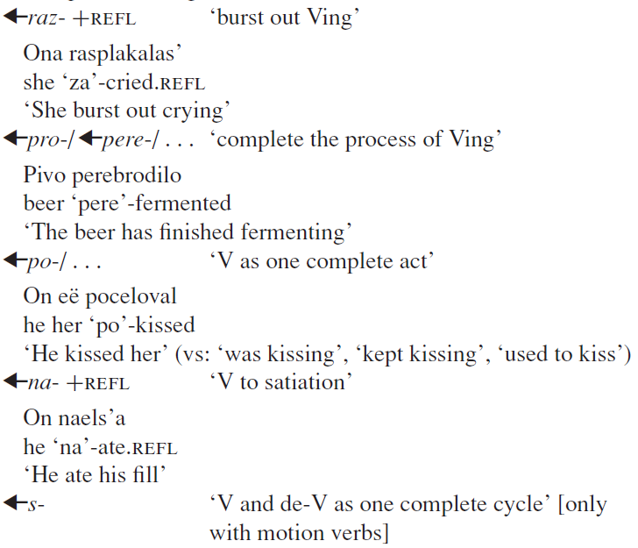
卫星的编码
编码体
  英语 俄语

Slide 52
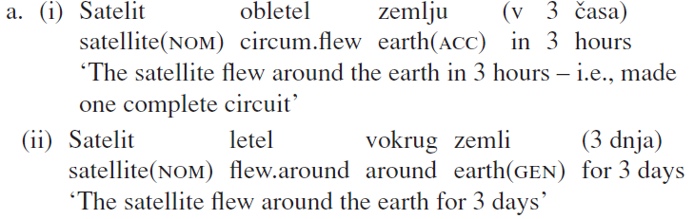
卫星的编码
编码配价
  卫星决定Figure和Ground的顺序
    I poured water into the tub.
    I poured the tub full of water.
  卫星决定直接宾语为有界的路径

Slide 53
动词群中的显著性
显著性原则
  1.动词群中的词根和卫星是背景信息，其他的是前景信息
  2.背景信息比前景信息更容易表达
  3.如果一个信息可以表达为背景信息，那么它的认知代价比较小
  4.如果一个语言中，信息可以以背景信息的方式表达，那么这些信息就能被轻松地容纳进一个句子

Slide 54
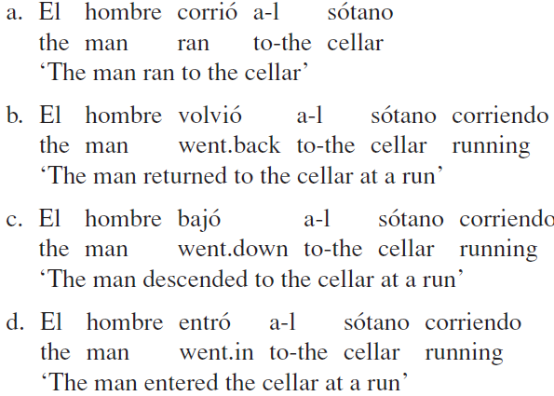
动词群中的显著性
显著性原则的应用
  不同语言中的句子采用不同的表达方式
    The man ran back down into the cellar.
    对应西班牙语：

Slide 55
结语
文章贡献
  提出了Motion, Figure, Ground, Path, Personation等语义元素和动词群、卫星等句法元素
  此前的类型学研究都把词作为基本单位，本文工作考察了跨语言的分解的词义，发现了语义元素和语素形式之间关系的类型学模式
  不仅考察了单个语义元素，也考察了同时出现的一组语义元素和语素形式的关系
  此前的研究主要考察词的显著性，本文工作考察了语义元素的显著性

Slide 56
谢谢大家！

